Slide 1
Психомоторная полоса препятствий для детей старшего дошкольного возраста с задержкой психического развития

Slide 2
Психомоторная полоса препятствий — это специально организованный маршрут с заданиями, который сочетает физические упражнения с когнитивными задачами, развивая координацию, внимание, память и моторное планирование. В отличие от обычной полосы, здесь движения сочетаются с умственными действиями, что делает процесс не просто физической тренировкой, а комплексной развивающей средой.

Slide 3
Психомоторная полоса препятствий имеет 4 этапа:
1) подтягивание на скамье на животе или на спине;
2) прыжки вдоль каната боком;
3) ползание по-пластунски под планкой, перешагивание через планку, ползание по-пластунски под планкой;
4) круговой обегание конусов.

Slide 4
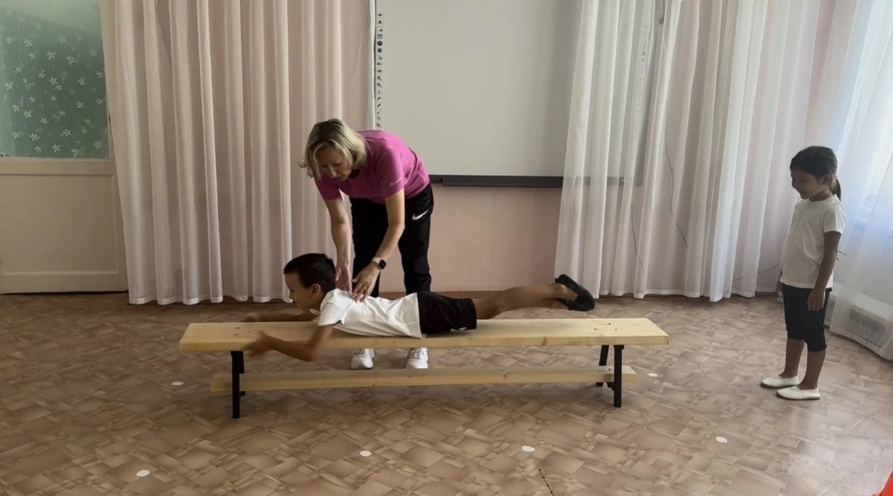
подтягивание на скамье на животе или на спине

Slide 5
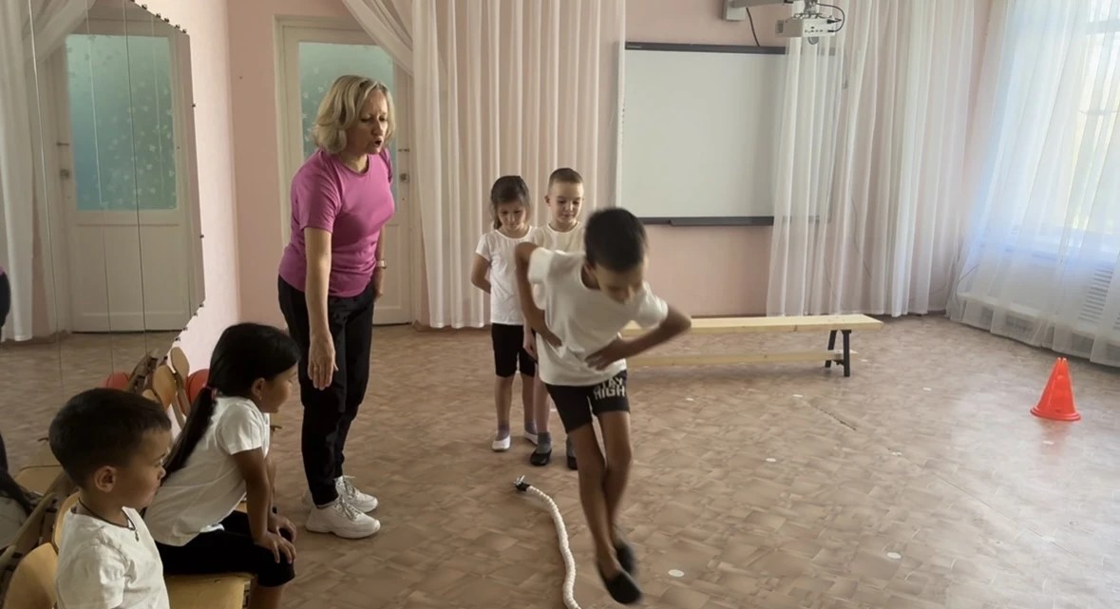
2) прыжки вдоль каната боком

Slide 6
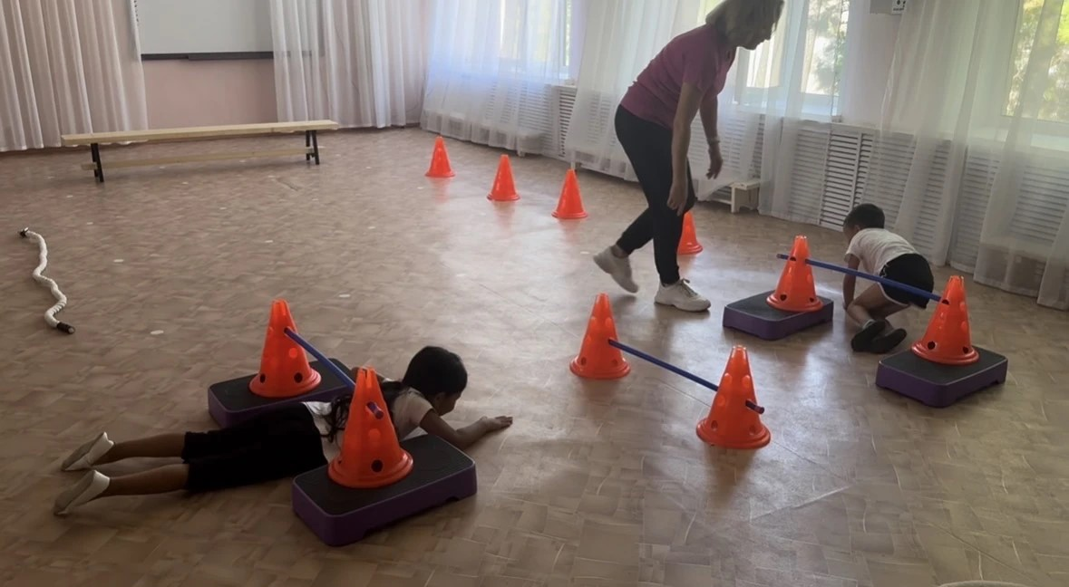
3) ползание по-пластунски под планкой, перешагивание через планку, ползание по-пластунски под планкой

Slide 7
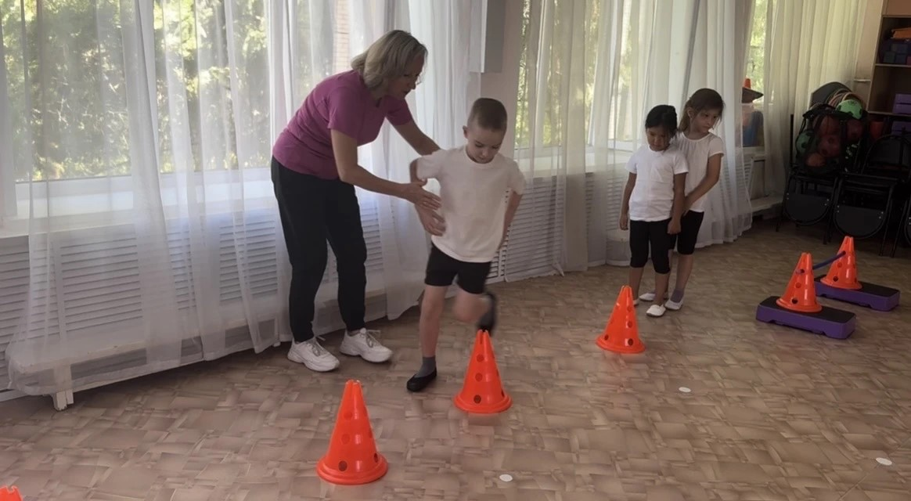
4) круговое обегание конусов

Slide 8
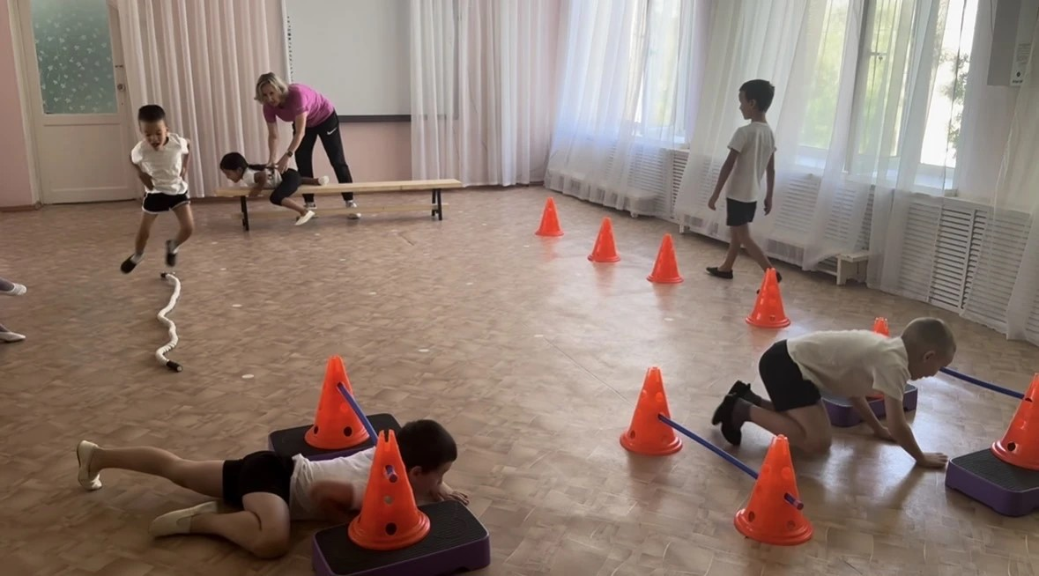
Первоначально разучивается каждый этап перемещения. Затем все объединяется в единое, большое перемещение.

Slide 9
Спасибо за внимание!

